Slide 1
Развитие лидерских качеств на примере организации общешкольных мероприятий. Развитие творческой одаренности.
Сизова Елена Александровна
Руководитель СП «Воспитательная работа и социализация»
Московская область, АНО «ШКОЛА «ПРЕЗИДЕНТ»

Slide 2
Развитие лидерских качеств ученика является важнейшей целью урочной, внеурочной, внеклассной деятельности, а также деятельности в сфере дополнительного образования.
Группа навыков/ качеств | Качества/навыки | Средства и формы
Системные навыки | целеполагание, целеустремленность или настойчивость, гибкость | Церемония «Признание» ИОТ Дополнительное образование Проектная деятельность КТД Научно-Практические Конференции ГТО Спортивные соревнования Предметные олимпиады Клуб интересных встреч ПАШ ЮНЕСКО
Коммуникативные навыки | коммуникабельность, умение мотивировать и вдохновлять, организованность, поддержка | Школьный комитет Президентская ассамблея Совет дела Совет креативщиков Ассамблея Образовательные поездки ПАШ ЮНЕСКО
Внутренние личностные качества | внутренняя целостность, уверенность, проактивность, самообладание. | Психологическое сопровождение деятельности учащихся Классные часы Благотворительная деятельность Социальные проекты Мероприятия «Старшие для младших» ПАШ ЮНЕСКО
Московская область, АНО «ШКОЛА «ПРЕЗИДЕНТ»

Slide 3
Образование в духе Глобальной гражданственности
Достижение Целей в области устойчивого развития
Дает возможность ученикам принять участие в решении глобальных проблем на местном и международном уровне, стать участником формирования справедливого, толерантного, безопасного мира.
Дает возможность и компетенции ученикам для реализации их прав и обязательств по содействию в формировании современного мира и будущего.
Формирует ценности, навыки, знания, в основе которых лежат уважение прав человека, социальная справедливость.
Дает возможность и компетенции ученикам стать ответственными гражданами мира.

Slide 4
Школьное соуправление
Московская область, АНО «ШКОЛА «ПРЕЗИДЕНТ»

Slide 5
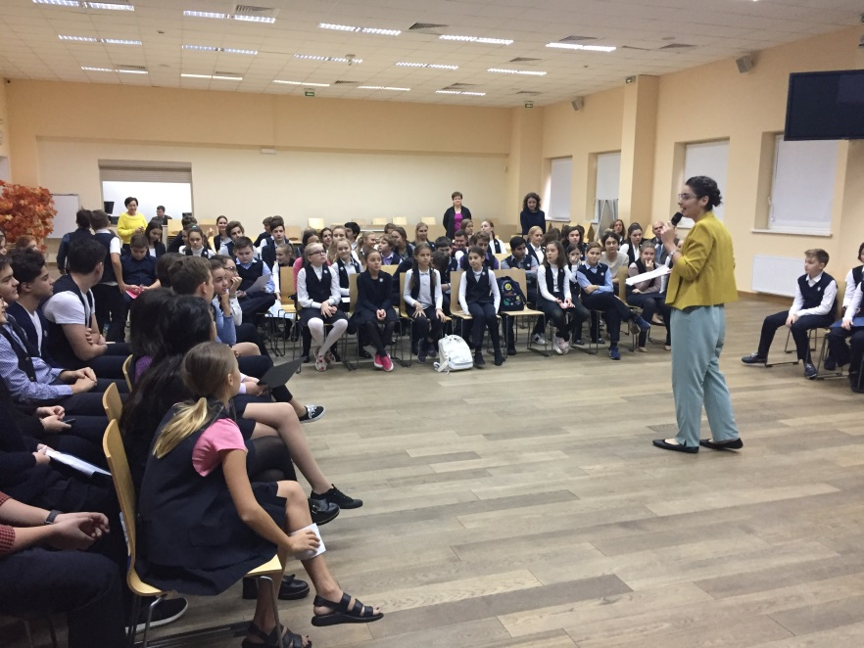
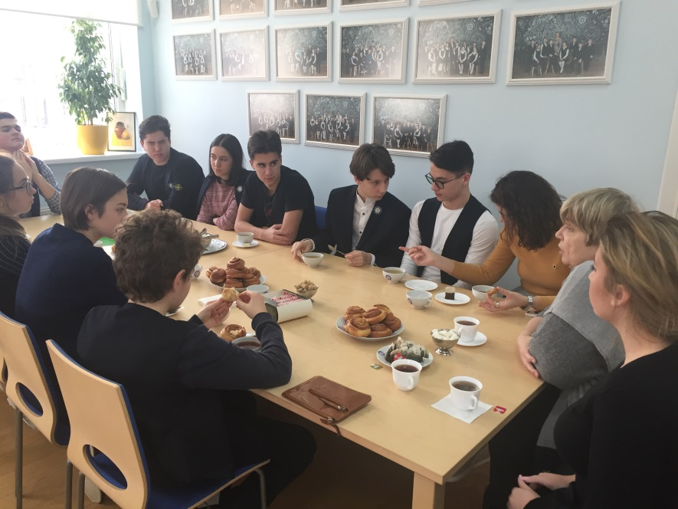
Школьное соуправление
Я УЖЕ СДЕЛАЛ… Напишите 2-3 своих достижения в школе или вне школы в любой области.
МНЕ ИНТЕРЕСНО… Назовите 2-3 сферы направления, в которых тебе интересно принять участие.
ЕСТЬ ИДЕЯ… Напишите 2-3 идеи дел, мероприятий, событий, которые может быть интересны тебе и другим учащимся..
Ассамблея
Чаепитие с Любовью
Московская область, АНО «ШКОЛА «ПРЕЗИДЕНТ»

Slide 6
Образовательная траектория
Московская область, АНО «ШКОЛА «ПРЕЗИДЕНТ»

Slide 7
Образовательная траектория
Московская область, АНО «ШКОЛА «ПРЕЗИДЕНТ»

Slide 8
Ученик года
1 | Отличные успехи в освоении всех предметов учебного плана
2 | Выполнение правил внутреннего распорядка школы
3 | Активное участие в учебной исследовательской работе (учебные проекты, конференции, публикации.).
4 | Участие в социально значимых проектах школы (благотворительные акции, концерты, фестивали и т.д.)
5 | Активное участие в учебных школьных ( 1-4 класс) и внешкольных мероприятиях (5-11 класс) (олимпиады, конкурсы, турниры, спортивные соревнования и т.п.). Результат – призер или победитель.
Московская область, АНО «ШКОЛА «ПРЕЗИДЕНТ»

Slide 9
Номинация «Актив года»
1 | Активное участие в организации и проведении классных и общешкольных мероприятий.
2 | Работа в группе ученического самоуправления школы.
3 | Подготовка и проведение классных мероприятий (Оценивается отдельно каждое мероприятие).
4 | Подготовка и проведение мероприятий в системе старшие для младших. (Оценивается отдельно каждое мероприятие).
5 | Подготовка и проведение школьных мероприятий и мероприятий на параллель. (Оценивается отдельно каждое мероприятие).
6 | Участие в благотворительной ярмарке. (Оценивается отдельно каждое мероприятие и активность в каждой категории).
7 | Участие в социально значимых проектах/акциях школы (благоустройство памятников, выезды к ветеранам, поездки в подшефные организации). (Оценивается отдельно каждое мероприятие).
8 | Освещение жизни класса/школы (видеопрезентация, стендовая презентация, выступление на ассамблее, статья на школьном сайте). (Оценивается отдельно каждая публикация, выступление).
Московская область, АНО «ШКОЛА «ПРЕЗИДЕНТ»

Slide 10
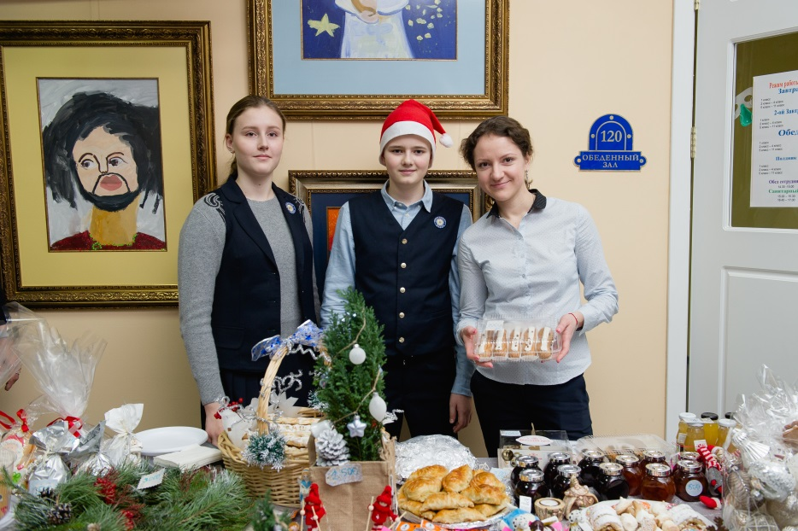
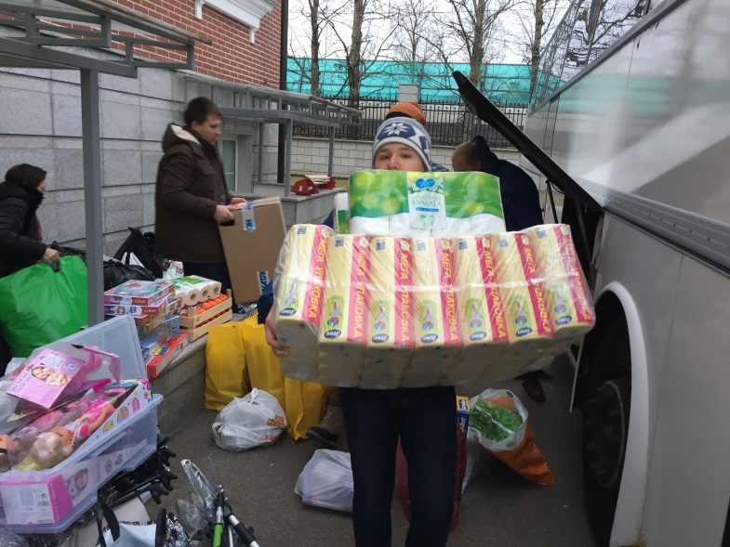
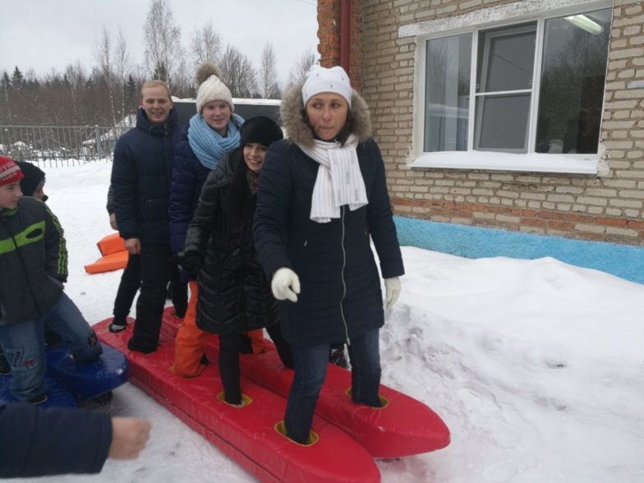
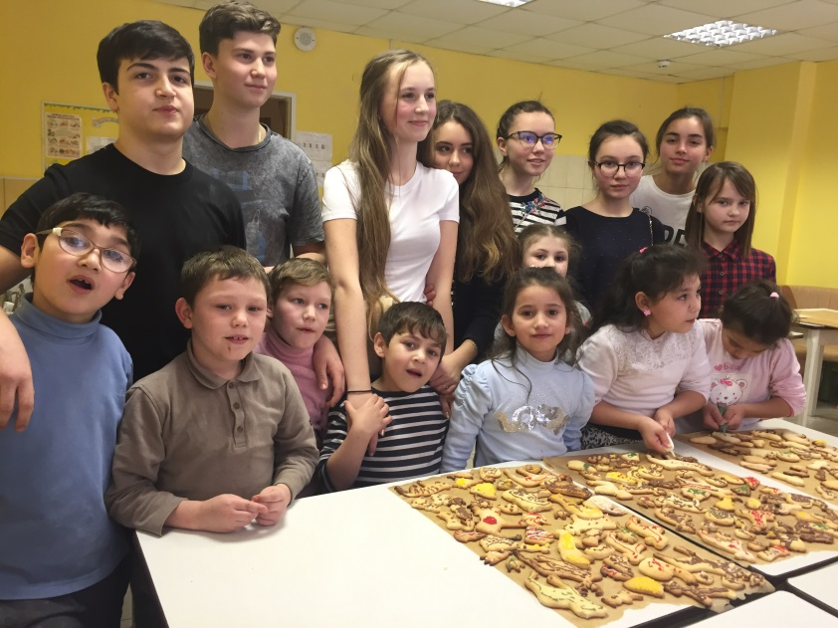
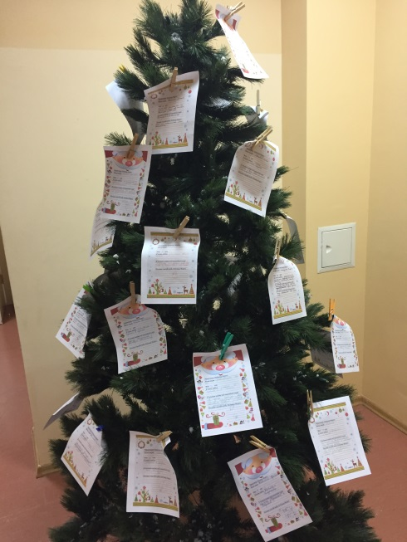
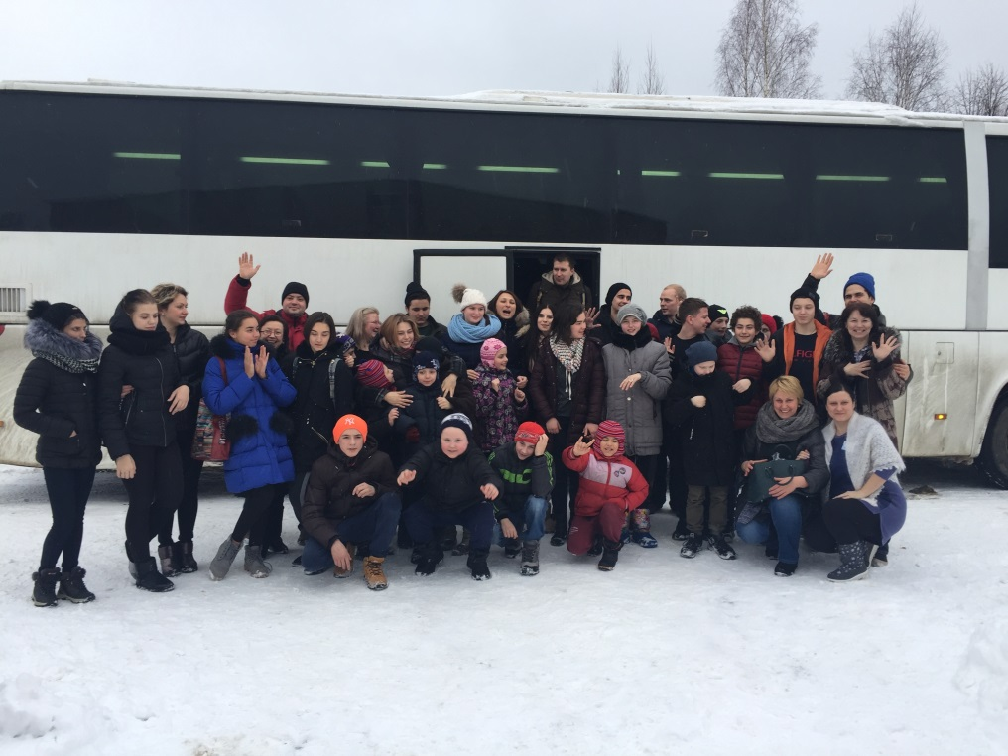
Глобальная гражданственность, культура мира, отказ от насилия
Социальные проекты. От сердца к сердцу.

Slide 11
Глобальная гражданственность, культура мира, отказ от насилия
Социальные проекты.
Подари ребенку книгу

Slide 12
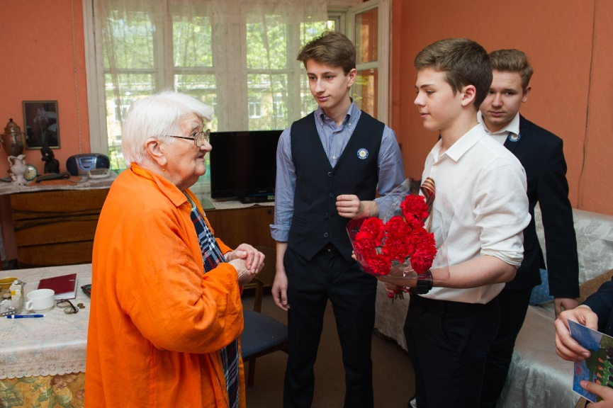
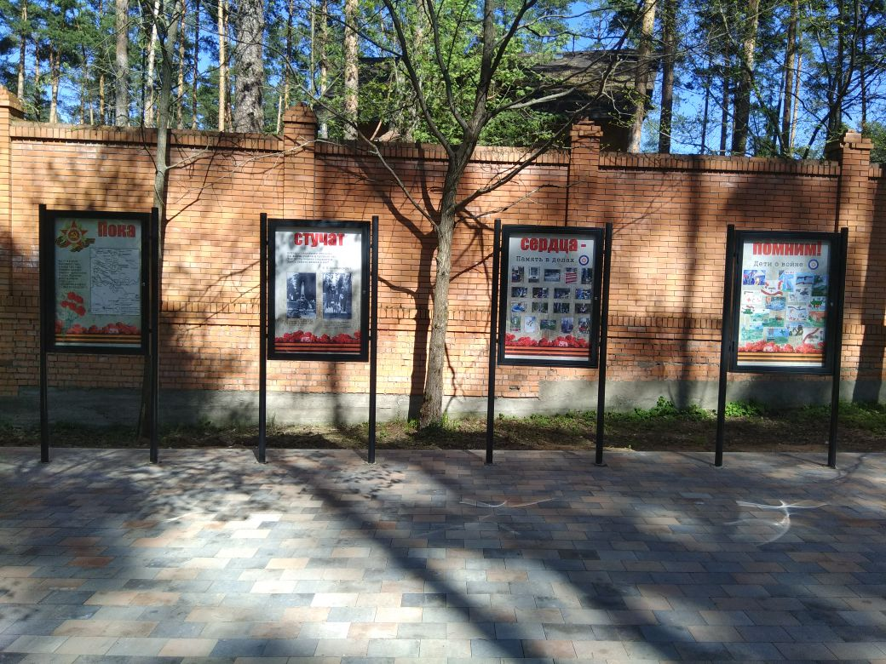
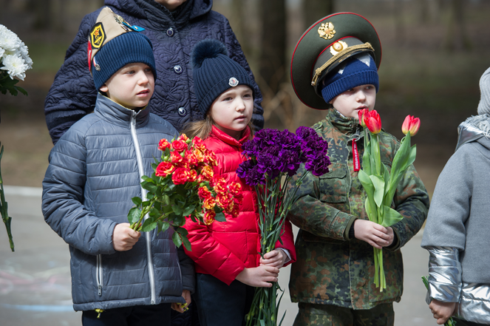
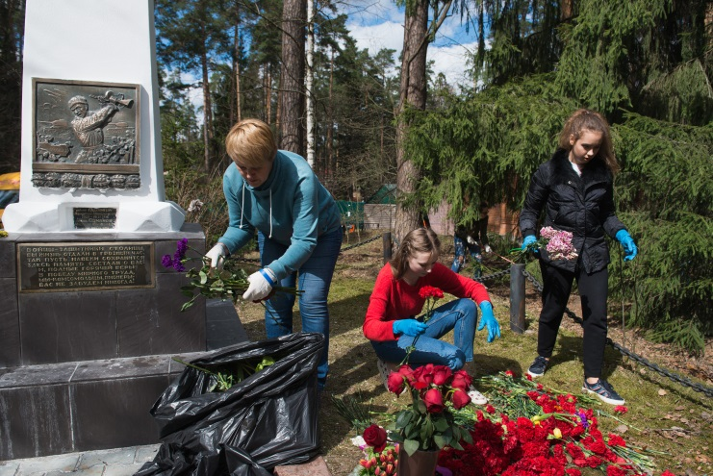
Глобальная гражданственность, культура мира, отказ от насилия
Социальные проекты. Наследники великой Победы

Slide 13
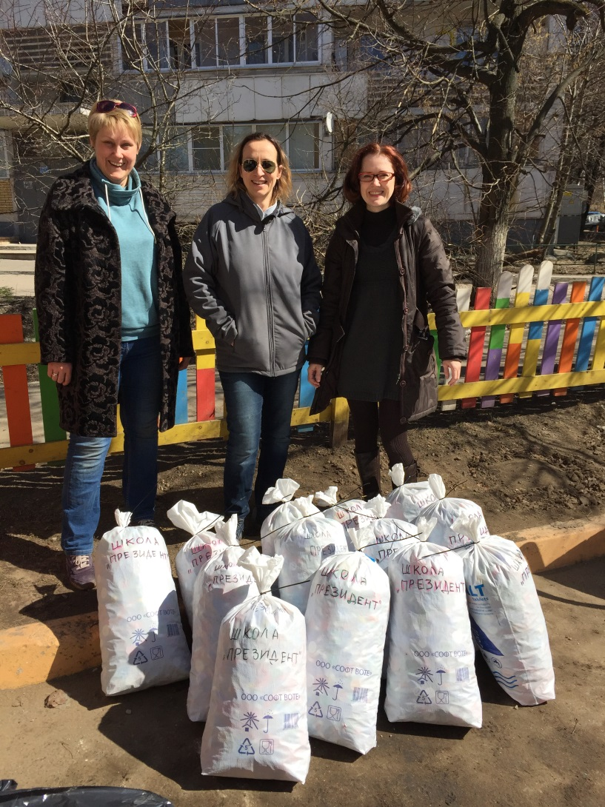
Устойчивое образование и устойчивый образ жизни
Социальные проекты. «Добрые крышечки».

Slide 14
Сайт «Добровольцы России»
Московская область, АНО «ШКОЛА «ПРЕЗИДЕНТ»

Slide 15
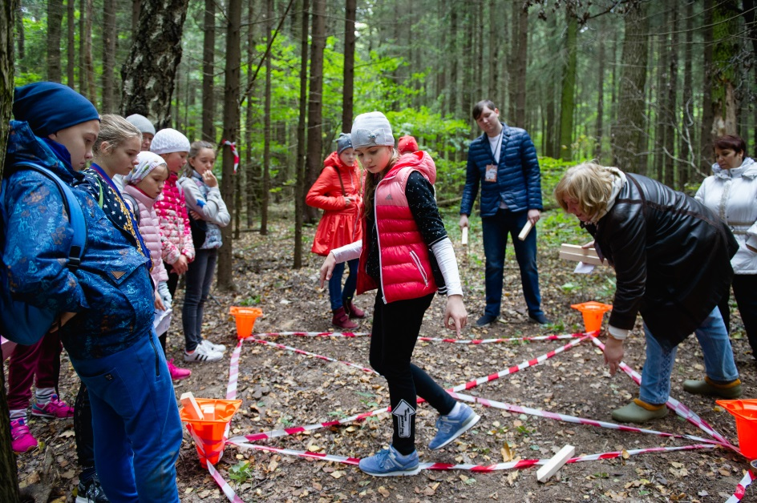
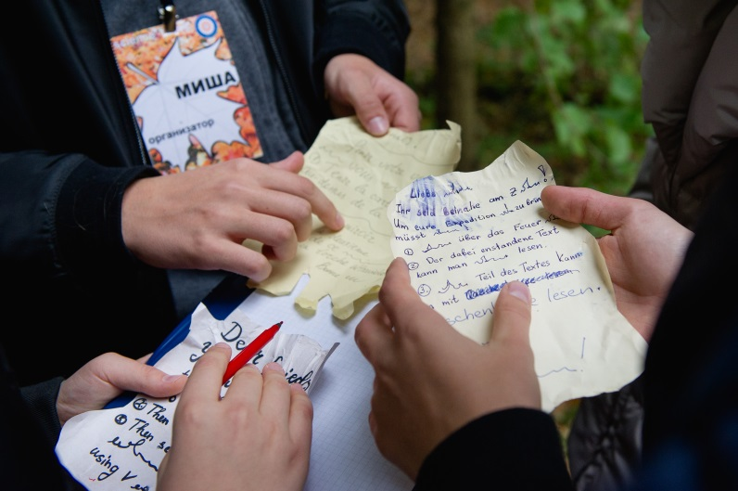
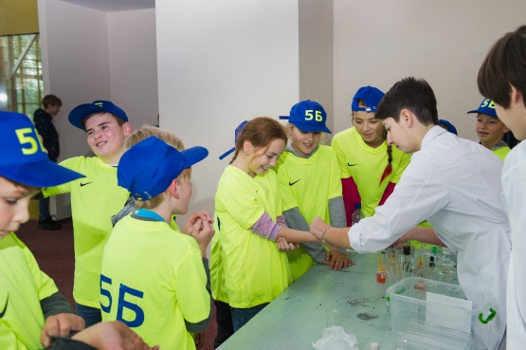
Устойчивое развитие и устойчивый образ жизни
Science picnic+

Slide 16
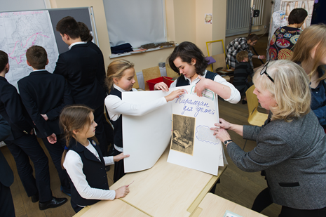
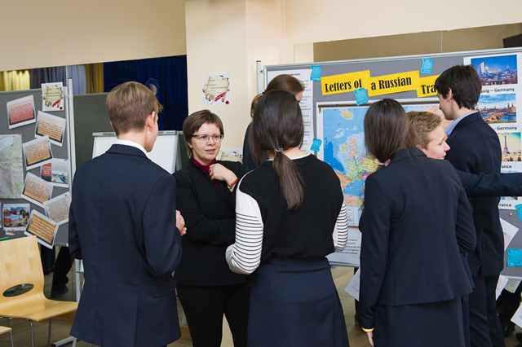
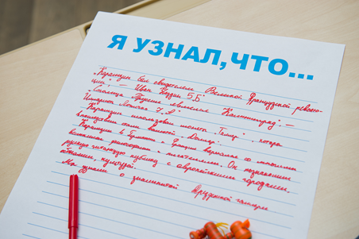
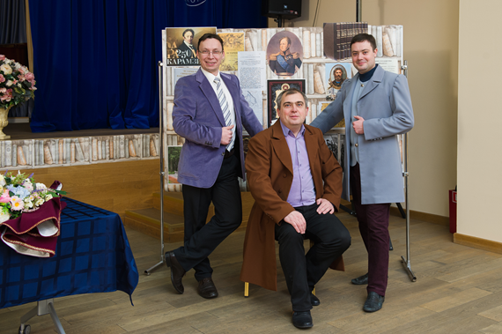
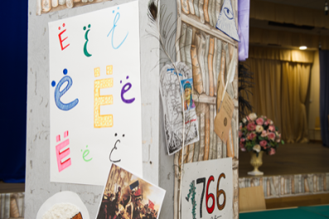
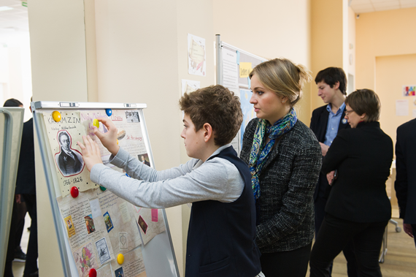
Общешкольный проект «Умная пятница»
Межкультурное образование.
Уважение культурного разнообразия и наследия

Slide 17
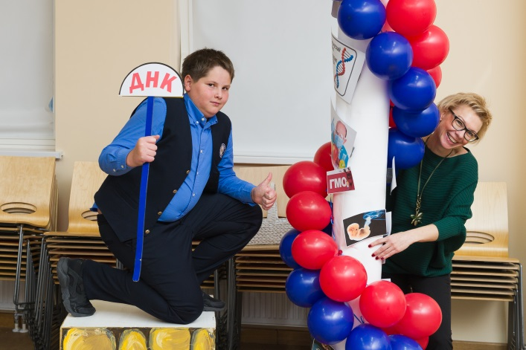
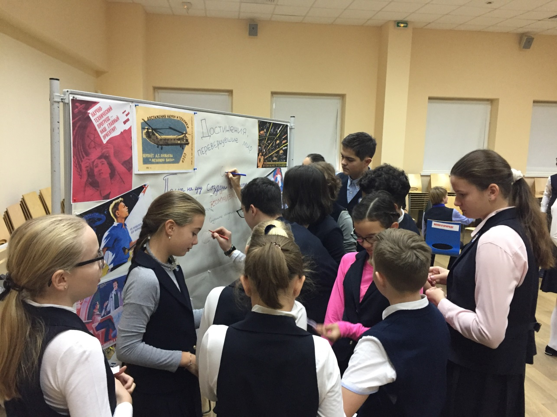
Межкультурное образование. Уважение культурного разнообразия и наследия
Общешкольный проект «Умная пятница»

Slide 18
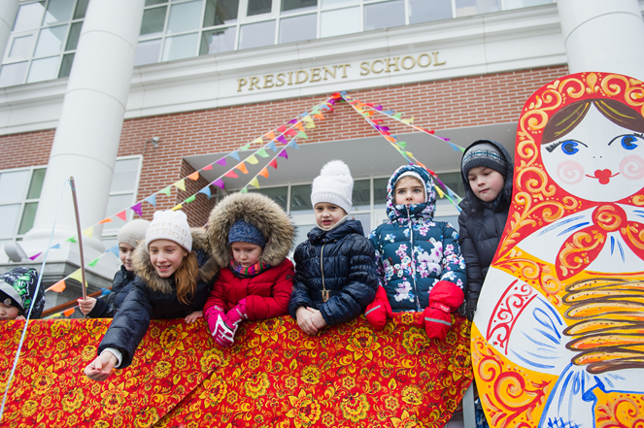
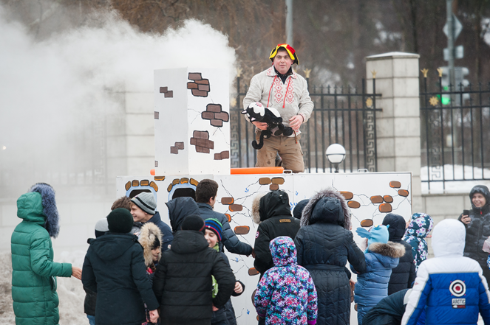
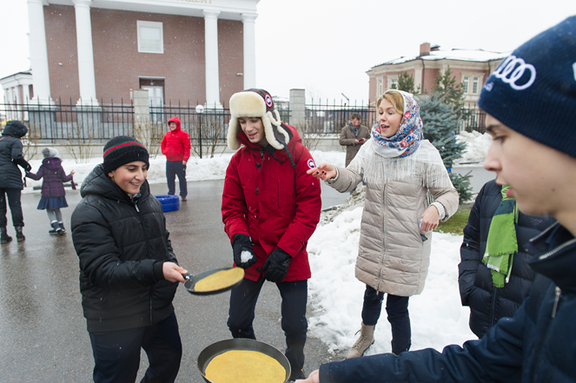
Межкультурное образование. Уважение культурного разнообразия и наследия
Общешкольный праздник «Масленица»

Slide 19
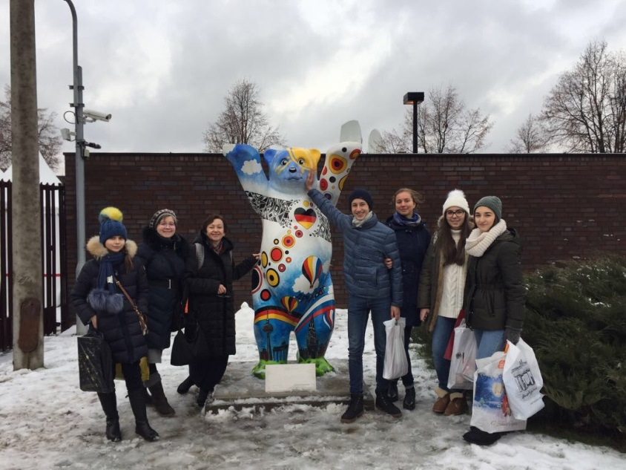
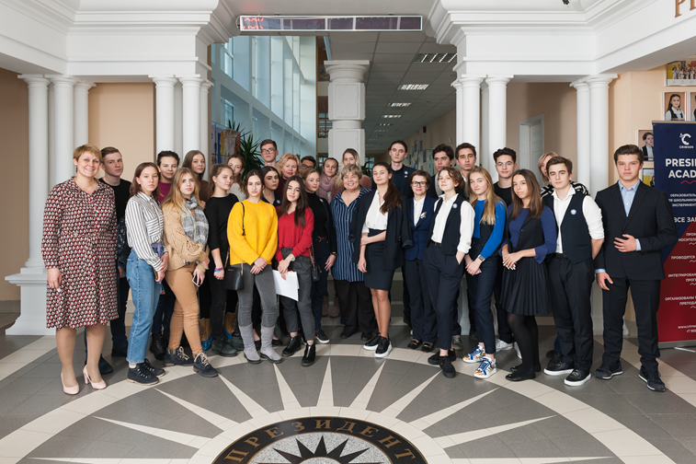
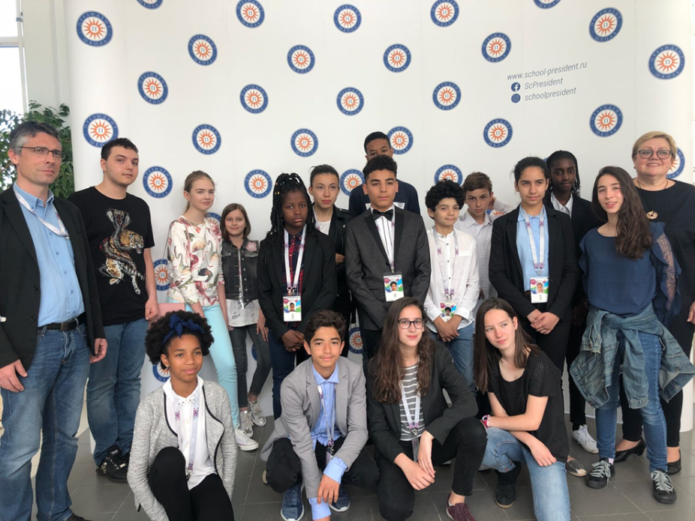
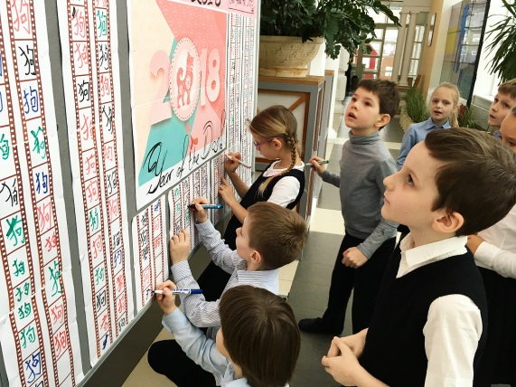
Межкультурное образование. Уважение культурного разнообразия и наследия
Сотрудничество
Институт Гёте, Посольство Германии
Пекинский университет и институт Конфуция
Школа «Личность» г. Новороссийск
колледж имени Жана Ренуара, Франция

Slide 20
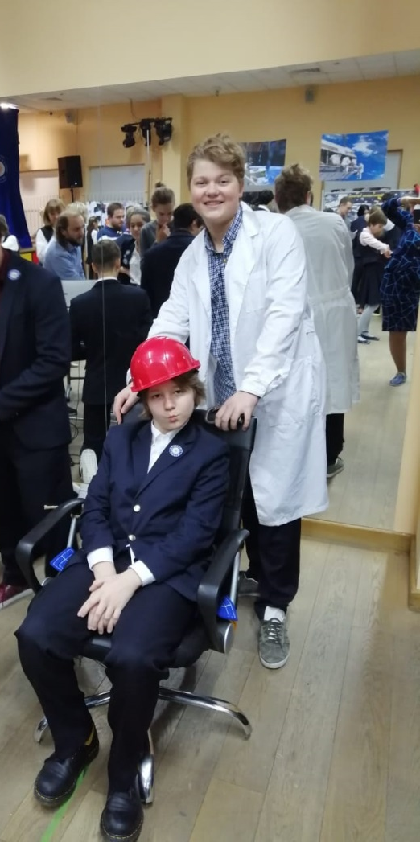
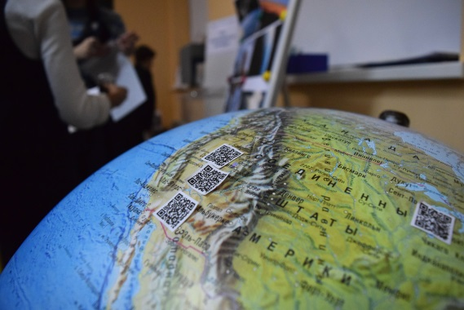
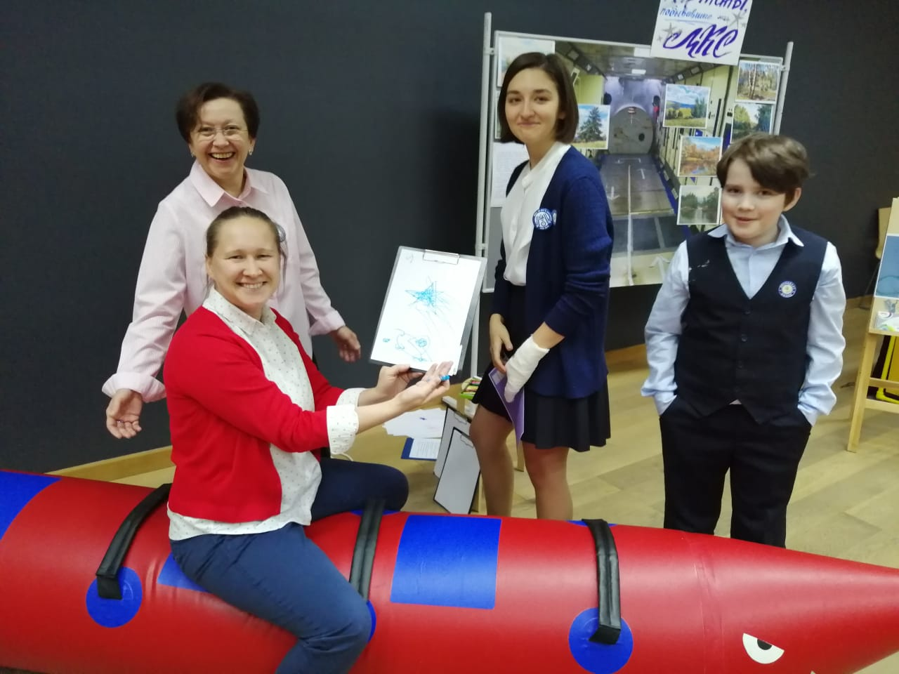
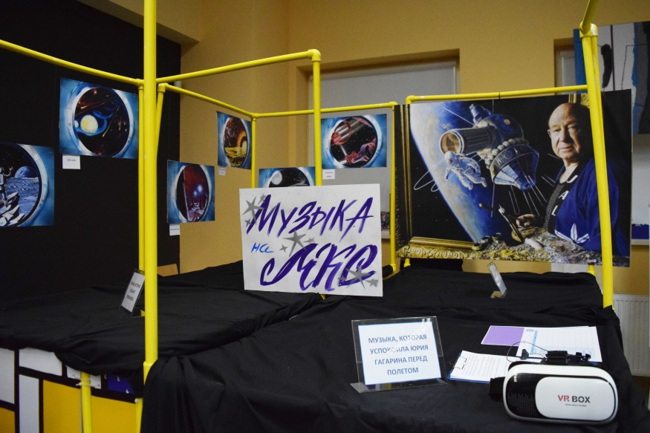
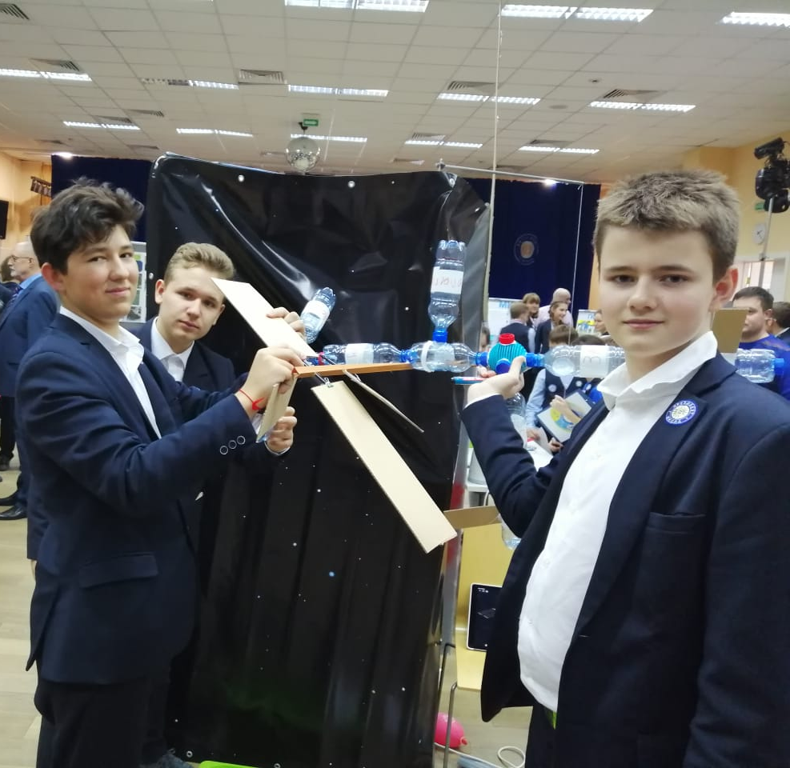
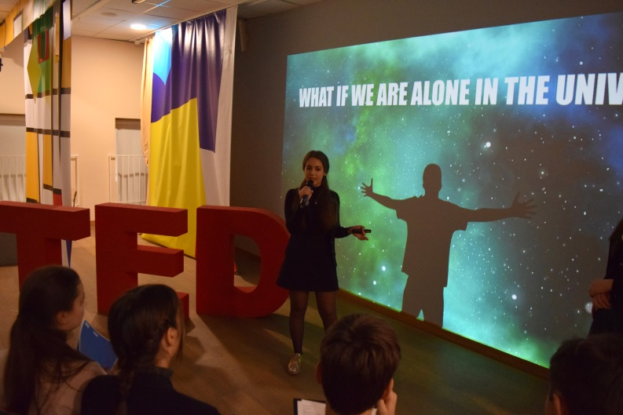
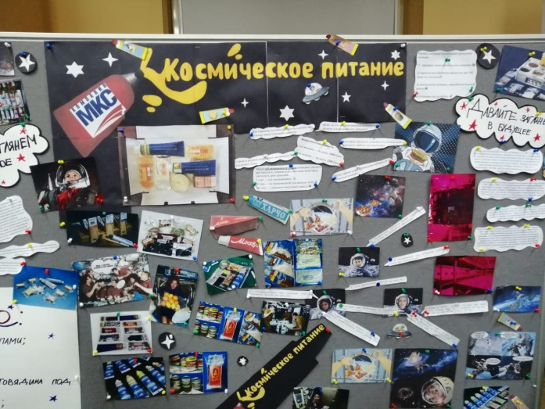
Общешкольный проект «Умная пятница»
Московская область, АНО «ШКОЛА «ПРЕЗИДЕНТ»

Slide 21
Развитие лидерских качеств на примере организации общешкольных мероприятий. Развитие творческой одаренности.
Сизова Елена Александровна
Руководитель СП «Воспитательная работа и социализация»
Московская область, АНО «ШКОЛА «ПРЕЗИДЕНТ»

